Slide 1
채아람 히로인 설정

Slide 2
기본 정보
나이 : 17세
생일 : 7월 8일
키 : 165cm
몸무게 : 53kg

Slide 3
체형
슬렌더한 몸매. 다리 길고 비율 좋도록.
가슴 볼륨감은 살짝만.
댄서란 인상을 주도록 건강한 느낌이 들게. 몸은 살짝 탄력있고 다부진 편으로.
과한 근육질의 체형이란 느낌은 없게끔.

Slide 4
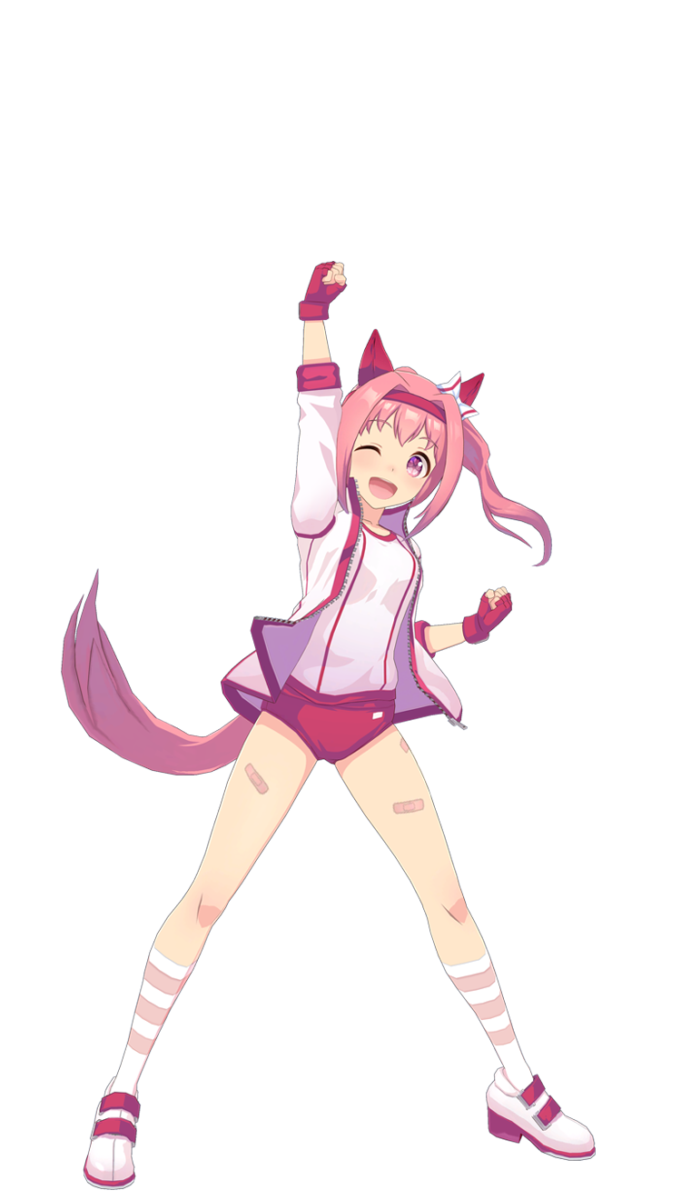
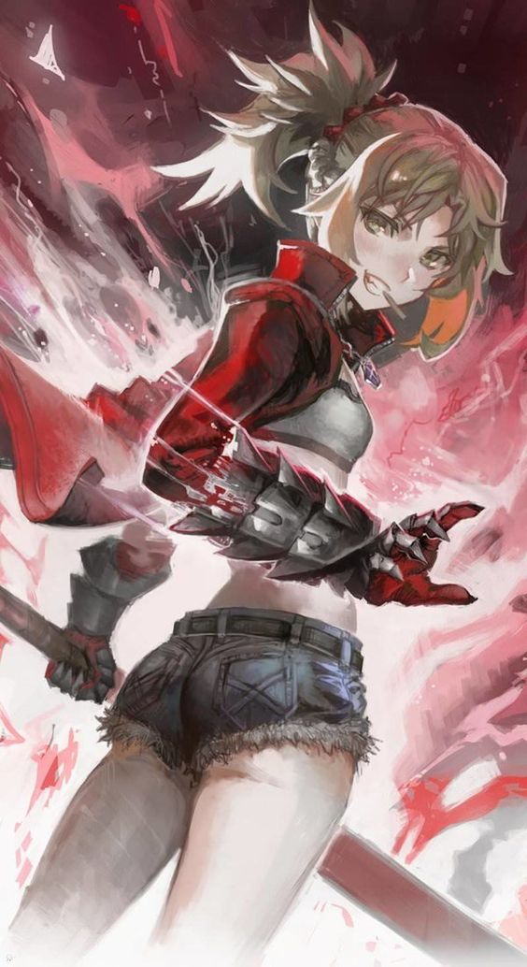
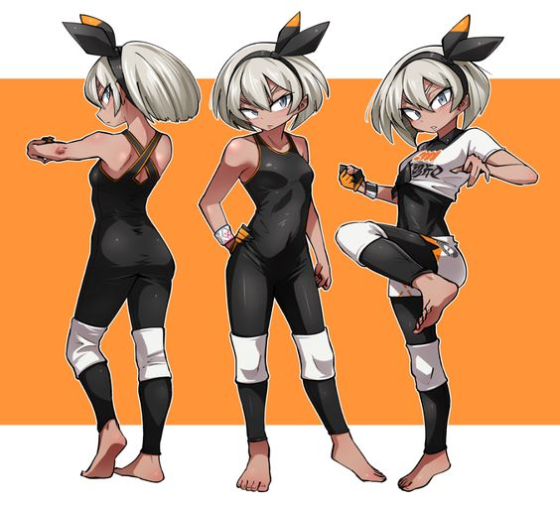
체형 예시

Slide 5
헤어스타일
기본 ) 볼륨 있는 웨이브 / 등까지 오는 길이의 연갈색 머리
앞머리는 눈을 가리지 않게
댄스 ) 목까지 오도록 높게 묶은 포니테일. 혹은 캡모자를 쓰고 구멍 사이로 뺀 포니테일.
양쪽 귀와 목이 드러나도록.
사용하는 건 화려하지 않은 단색의 머리끈.

Slide 6
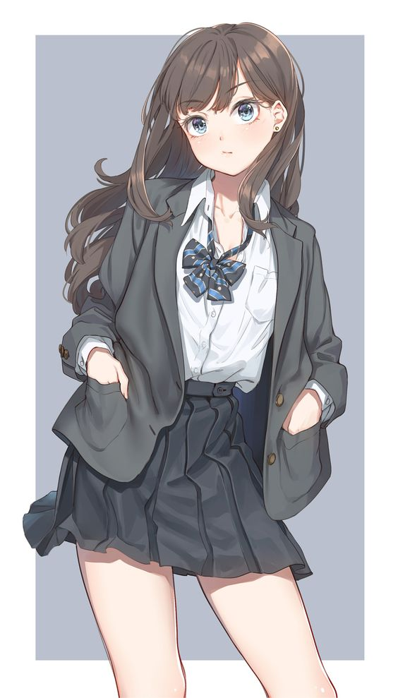
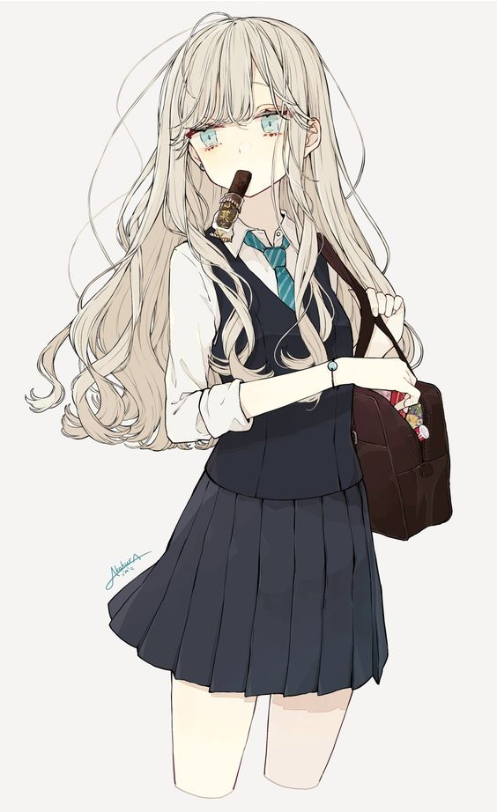
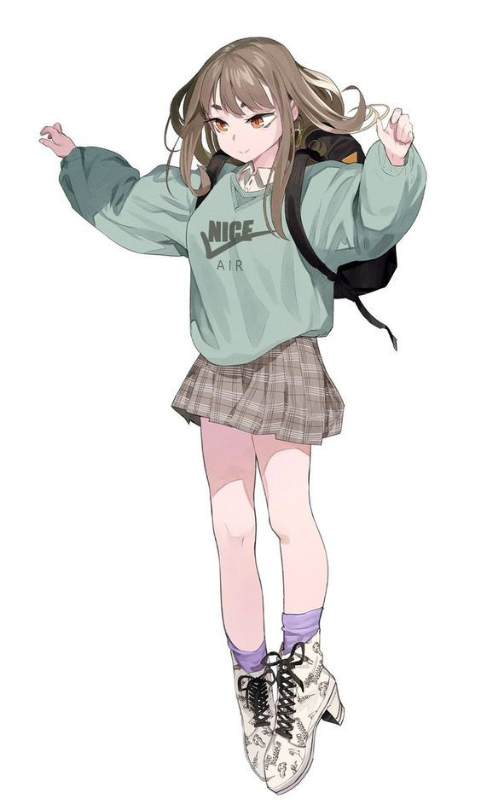
기본 헤어스타일 예시

Slide 7
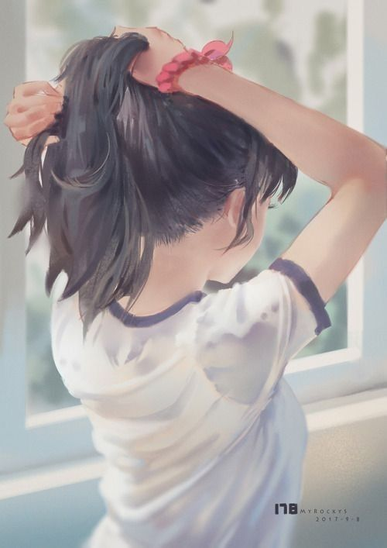
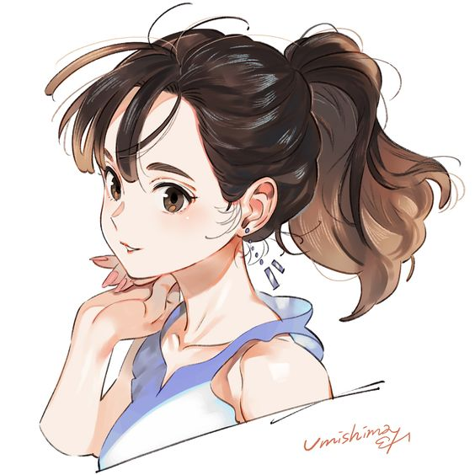
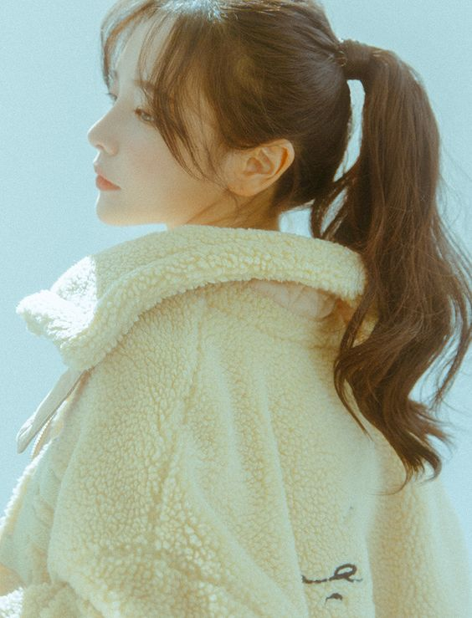
댄스 헤어스타일 예시

Slide 8
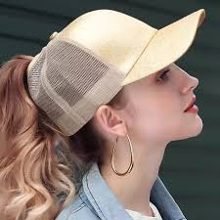
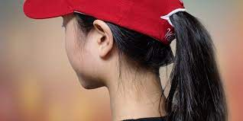
댄스 헤어스타일 예시

Slide 9
얼굴
첫인상은 순진한 강아지 같은 느낌이 들게.
양눈은 동글동글하고 크게. 눈매도 둥글게.
입은 큰 편. 각양각색의 표정변화가 확 느껴질 수 있게.
(웃을 때 활짝, 주눅 들 때 시무룩함이 전달되도록)

Slide 10
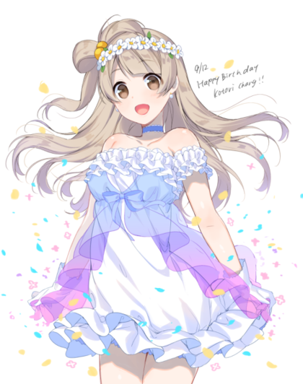
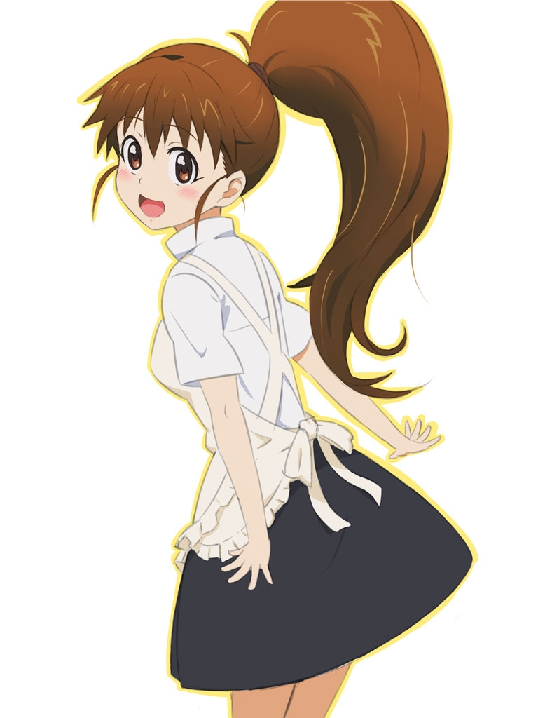
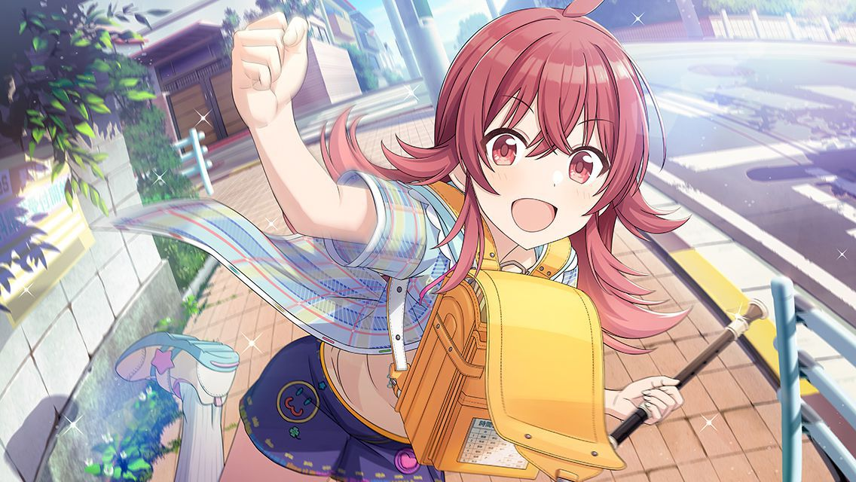
얼굴 예시

Slide 11
학교 의상
허리나 허벅지 근처에 내려오는 롱패딩. 지퍼는 기본적으로 열어두지만, 잠그면 안이 보이지 않게. 선생님들 몰래 상의를 사복으로 입고 다님.
점퍼 안 상의는 패션에 관심이 많은 인상을 줄 수 있게. 옷에 신경을 썼다는 느낌으로. 상의는 소매 끝이 넓은 박시한 반팔. 혹은 딱 붙는 긴팔 상의.
학교 내에서 어떻게든 꾸미려고 하는 느낌이 들게.
점퍼 안 하의는 교복 치마.
다리가 조금은 드러나는 길이로. 교복 치마는 흔히 볼 수 있는 종류로. 단색 OR 체크무늬. 다리 부분은 스타킹, 맨살 어울리는 쪽으로.
외부 신발은 여성용 회색 부츠.
위에 적어둔 의상 예시 및 색은 모두 자유롭게 변경 가능.

Slide 12
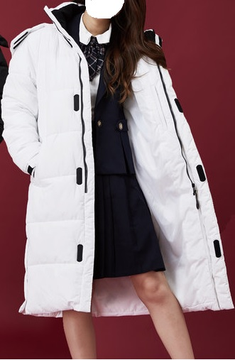
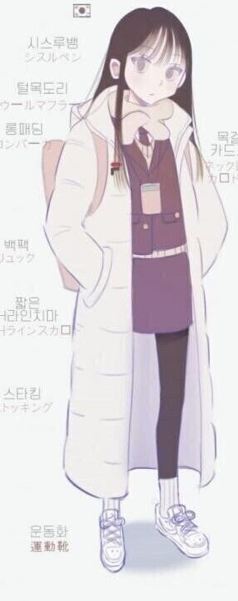
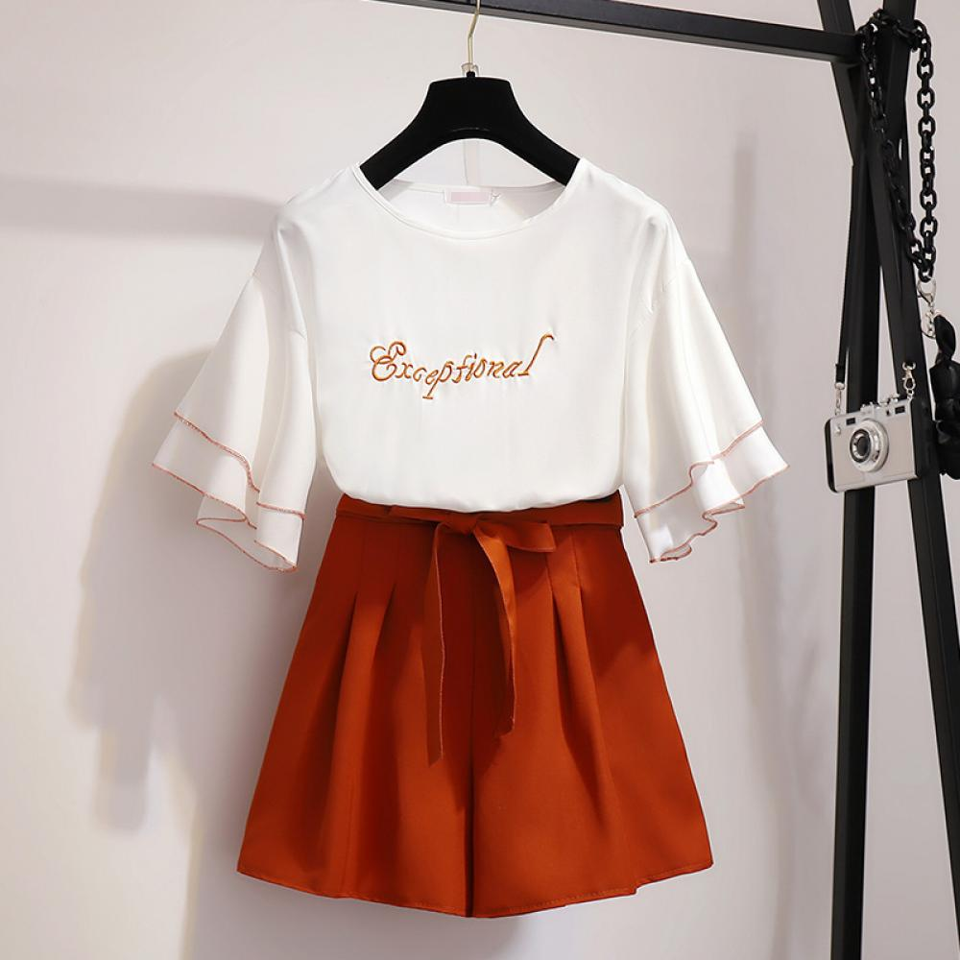
학교 의상 예시

Slide 13
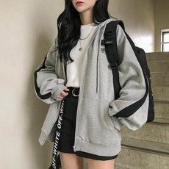
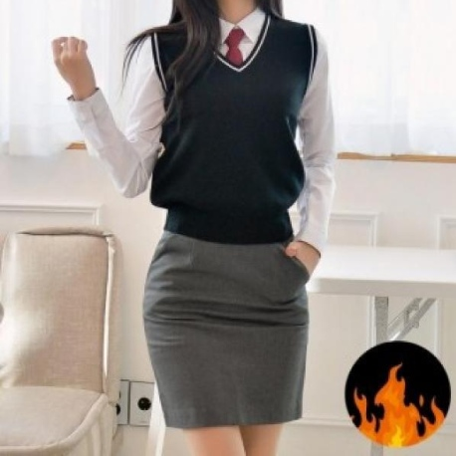
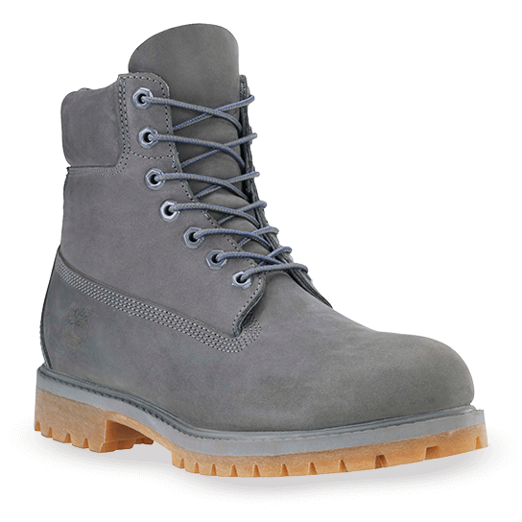
학교 의상 예시 2

Slide 14
주말 의상
상의는 야구 점퍼 or 바람막이. 지퍼는 잠근 상태로.
하의는 체육복 바지. 화려하지 않고, 흔히 보이는 종류로 .
신발은 투박한 운동화.
학교에서의 의상과 대조적인 느낌이 들게. 꾸미지 않고 정말 몸을 움직이려고 나왔다는 인상으로.
위에 적어둔 것은 전부 자유롭게 변경 가능.

Slide 15
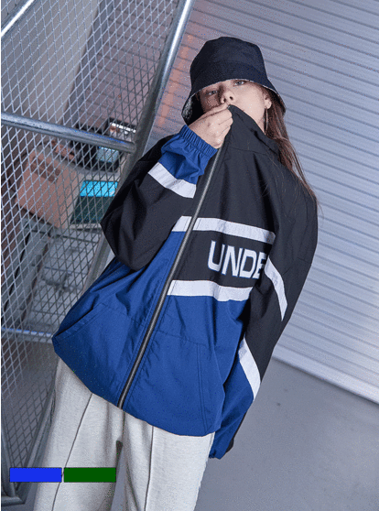
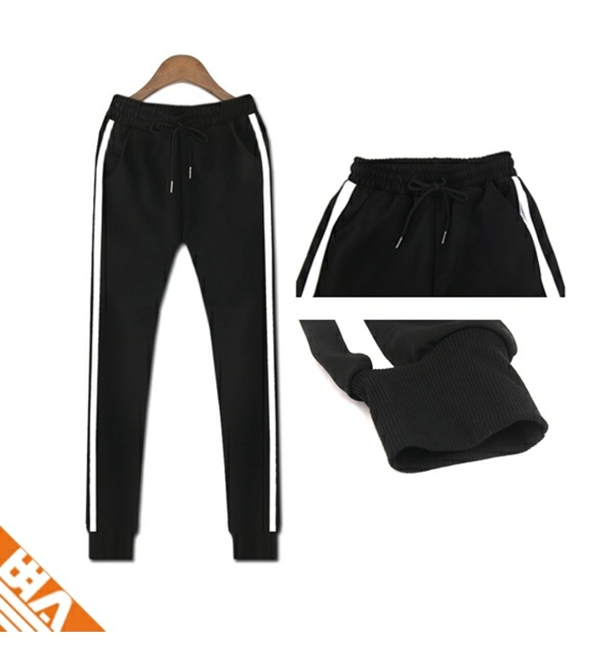
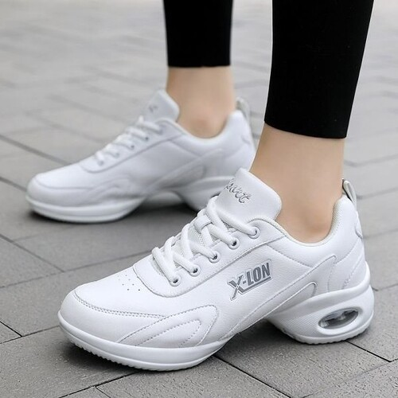
주말 의상 예시

Slide 16
성격
먼저 서슴없이 다가오고, 장난도 치기 좋아하는 성격
밝고, 털털하고 기분 전환이 빠른 편
유쾌하고 쾌활해서 주위에 있으면 밝은 기분을 들게 함
주인공의 입장에선 귀여운 후배라는 이미지

Slide 17
좋아하는 것
인싸들이 좋아할만한 대부분의 것들을 적당히 좋아함
달달한 디저트 먹기, 영화, 유튜브, 만화 등
진짜로 좋아하는 건 춤추는 것.
밤에 몰래 춤을 추거나, 주말에 홀로 집구석에서 춤을 추는 것이 취미.

Slide 18
싫어하는 것
누군가를 비웃고 무시하는 것. 바보취급하는 것.
담배, 진한 향수, 안 좋은 냄새가 나는 것들.
다이어트.

Slide 19
잘하는 것 / 못하는 것
잘하는 것
어렸을 적에 배운 태권도. 표정 연기와 몸짓. 댄스.
분위기 읽기, 사람들과 친해지기, 분위기 메이킹, 싸움 중재
평범한 애들보단 운동 감각이 훨씬 뛰어남.
못하는 것
자기 주장을 솔직하게 말하는 것.
딱 잘라 말하기, 잘못을 따지고 들기, 진심으로 화내기
상대가 잘못을 했어도, 웃으며 넘어가려고 함

Slide 20
자주 애용하는 것
운동할 때 쓰는 물품들. 운동화, 체육복, 머리끈, 물통, 수건, 테이핑 밴드.
친구들과 연락할 때 쓰는 스마트폰. 줄이 달린 이어폰.
댄스 녹화용 캠코더 및 삼각대.

Slide 21
전투 방식
싸우는 방식은 격투기.
무기는 인터넷으로 구매한 너클 / 스파이크 단 스포츠화.
호신술로 배워둔 태권도 구사

